Slide 1
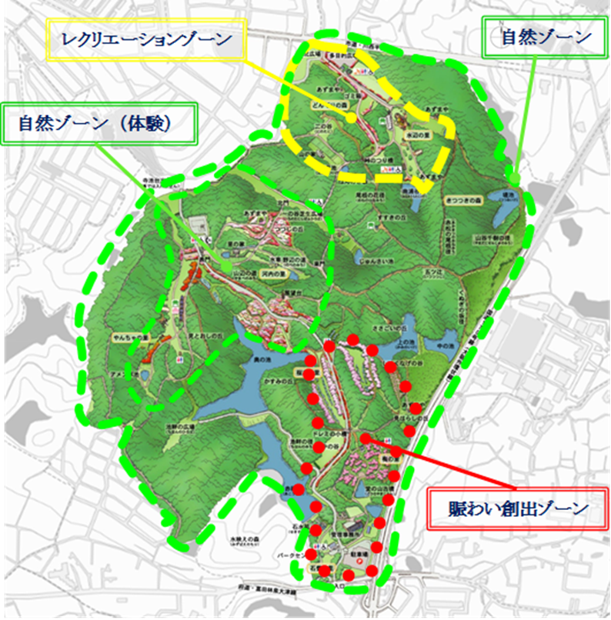
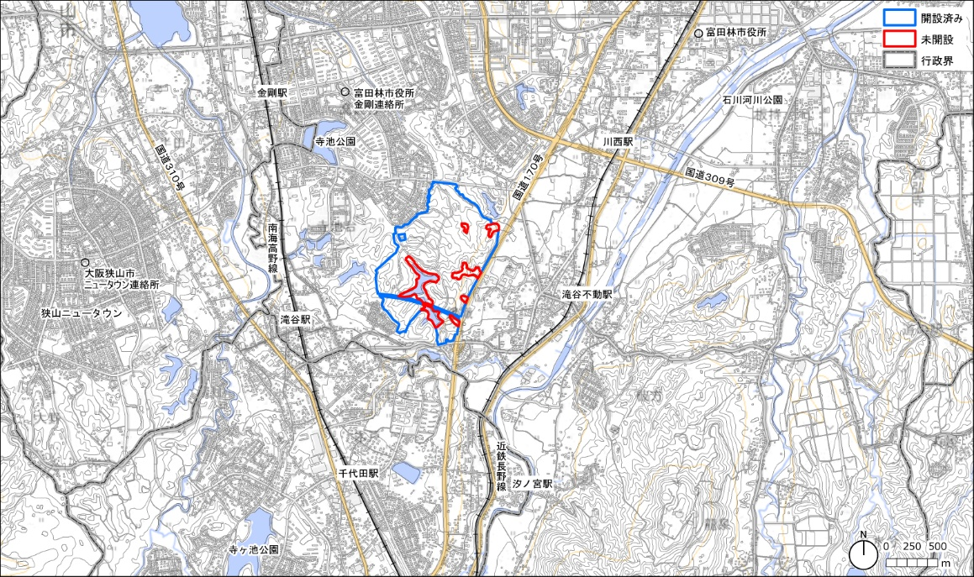
富田林土木事務所／公園課
令和７年４月
【概要版】錦織公園マネジメントプラン（案） 『南河内の豊かな自然と里山に親しむ、楽しむことのできる公園』
①取組基本方針
公園の特色を活かす
民間活力の導入
安全・安心・快適
都市の環境を保全
・羽曳野丘陵の自然を活かした里山の魅力を体験できる公園
・多様な主体と連携し河内の里やパークセンターを活用し利用者に里山の自然を楽しむプログラムを提供する公園
・四季折々の季節を感じる里山の自然とともに遊戯施設などあらゆる年代の利用者に楽しんでもらえる公園
・広域避難場所として、周辺地域の避難者を地震発生時の市街地火災等から守る公園
・後方支援活動拠点として、自衛隊や消防隊・警察の支援部隊の救出・救助活動拠点等の役割を果たす公園
・南河内の里山での環境学習や生き物の観察会など豊かな自然を体感できる公園
・里山の自然を府民と共に守り育て里山文化を次世代に伝える公園
②ゾーンの設定
③ゾーン別の方針
④取組の主な方針
賑わい創出ゾーン
○駐車場からパークセンターなどの施設を通じて公園へ導く、主動線となるゾーン
運営管理の方針
南河内の昔の風景を再現した河内の里での農作業体験、地域の伝統文化に着目したイベント等、里山景観を活かした魅力向上。 丘陵地（里山公園）の起伏に富んだ地形を活用し、山林の緑豊かな景観を演出。 里山の景観を維持するため、府民参加のボランティアの方々と協力して、竹や高木の伐採作業を実施し、豊かな森を育成。
自然ゾーン（体験）
○南河内の農村風景を表現した河内の里や、やんちゃの里の児童遊戯場など利用者が最も多い錦織公園の顔となるゾーン
維持管理の方針
極相林（クライマックス）に移行しないよう、間伐等による密度管理等を計画的に行い、里山としての二次林を保つ質の高い植栽管理。 河内の里の伝統的な里山景観を創出する山野草の生育環境を整備し、里山と共存していた時代の河内らしい生活・風景を再現。 里山の二次林の林床に生息するツツジ類を、里山景観を代表する植物として管理。
レクリエーションゾーン
○水辺の里の児童遊戯場や北広場があり、家族でのんびり楽しめるゾーン
自然ゾーン
○里山として管理されているコナラの二次林の中で散策を楽しむゾーン
<参考>公園の概要
・概要：
・開設面積：65.7 ha
・年間利用者数（令和5年度）：約82万人
・開設年度：昭和62年４月１日
・主要施設：
富田林市に位置し「なつかしの里山風景を再現し維持する」という計画ビジョンをもとに、羽曳野丘陵の面影を残している起伏に富んだ地形、コナラ、アカマツを主体とした樹林地、大小の溜池等の自然地形を積極的に保全し活用を図り、豊かな緑の中で自然とのふれあいの場として整備された。
都市のスプロール化を想定し、計画的に郊外に配置した結果、現在は周辺を住宅地に囲まれた貴重なみどりとなっている。
河内の里、児童遊戯場、梅の里、展望台、水辺の広場、桜木の里、つつじの丘、パークセンター
周辺見取り図
出典：国土地理院基盤地図情報25000「大阪府」、地理院タイル・淡色地図、
国土交通省国土数値情報 を加工して作成

